Slide 1
Ejercicio de Resumen
Realice un script donde pida por pantalla nombre y edad de la persona y ultimo salario:
El sistema debe calcular el % de la pensión correspondiente:
Si el año de nacimiento es menor al 1977 entonces presentar por pantalla: Pensión al 70%
Si el año de nacimiento es menor 1967 entonces presentar por pantalla: Pensión al 85%
Y si es menor al 1960 entonces presentar por pantalla: Pensión al 100%
Validar que el nombre no sea vacío y que la edad sea un numero.
Como Resultado, presentar por pantalla:
Nombre completo.
Edad:
Año de Nacimiento:
Salario:
Monto de la Pensión Otorgada:
Notes:
Ejercicio Resuelto en: C:\Users\usrsis0146\Desktop\CoderHouse\Programacion Web\ejemplosClase3y4\01EjercisioRepaso.html
Dar 20 minutos para el desarrollo bajo apoyo.
Presentar el ejercicio resuelto.

Slide 2
Alcance de Variables
Locales
Alcance por función.
Se comparten valores entre funciones por parámetros.
Globales
Declaración fuera de funciones.
Se utilizan en distintas funciones.
«Utilizar con cuidado»
Notes:
Hacer demo presentando como se declaran y demostrando su ámbito.
En ejercicio: file:///C:/Users/usrsis0146/Desktop/CoderHouse/Programacion%20Web/ejemplosClase3y4/General-DemosRealizadas/AmbitoVariables/01General-AmbietoVariables.html
Mostrar funciton mostrarNombrePorDefecto() y MostrarClientesPorPantalla() y el alcance global de las variables nombre, emai, dni.
Aplicar una modificacion al ejemplo para que demostrar la variable local.

Slide 3
Desarrollo de Ejercicio
Desarrollar un pagina donde se muestren los Productos Financieros de un Cliente.
Almacenar los datos de un cliente en variables globales. Nombre, Apellido, Nro. Documento, Tipo Documento, teléfono, Email.
Crear Arreglo con Nombres de Productos del cliente «productosCliente»
var productos = [«Tj: Visa», «Tj Master», «Caja de Ahorro», «Caja Corriente»];
Realizar un funcion MostraClienteYsusProductos() que deberá mostrar los datos del cliente. Nombre, apellido, documento, tipo doc, email y telefono.
Notes:
Entregar html base a los alumnos:
C:\Users\usrsis0146\Desktop\CoderHouse\Programacion Web\ejemplosClase3y4\ProductosFinancierosCliente.html
Explicar que el ejercicio será nutrido durante toda la clase.
Ejercisio Resuelto:

Slide 4
Funciones y Return
Function
Return
Bloques de código que ejecuta varias sentencias
Palabra clave utilizada para que una función devuelva un valor de cualquier tipo.
Notes:
Demostrarlo creando una function y llamandolo desde un boton en un html.
Utilizar como base el ejercicio: C:\Users\usrsis0146\Desktop\CoderHouse\Programacion Web\ejemplosClase3y4\General-DemosRealizadas\AmbitoVariables\01General-AmbietoVariables.htmlAgregar
Escenario donde deseamos calcular la edad:
-Agregar campo Año de nacimiento:
-Agregar boton
-Agregar funcion que busque edad y la retorne, y function que muestre edad
Demo Realizada:
file:///C:/Users/usrsis0146/Desktop/CoderHouse/Programacion%20Web/ejemplosClase3y4/General-DemosRealizadas/Funciones%20y%20Return/01General-Funciones%20y%20Return.html

Slide 5
Desarrollo de Ejercicio
Al ejercicio «Productos Financieros de un Cliente» debemos mostrar los productos de un cliente bajo demanda en la tabla html «tblProductos».
Creamos un input button.
Creamos una funcion showProductos()
Creamos una function getProductos()
getProductos(): debe recorrer el array con un ciclo For, construir un string con tr, td y retornarlo.
showProducto(): debe mostrar el resultado de getProductos en tblProductos

Slide 6
Self Invoking
REUTILIZABLES
FUNCIONES ANONIMAS
COMPARTEN COMO PARAMETROS ENTRE FUNCIONES
SIN NOMBRE
Notes:
Presentar demostración basado en el codigo:
C:\Users\usrsis0146\Desktop\CoderHouse\Programacion Web\ejemplosClase3y4\Demos\SelfInvonkin.html
Practica en General: n/a.

Slide 7
Desarrollo de Ejercicio
Al ejercicio «Poductos Financieros de un Cliente» debemos convertir nuestra funcion getProductos() en una funcion anonima. Ya que la misma podrá ser utilizada en diferentes momentos de nuestro programa.

Slide 8
Varibale This
Referencia el contexto según el momento en el que esta.
Notes:
Explicar this en demostración: C:/Users/usrsis0146/Desktop/CoderHouse/Programacion%20Web/ejemplosClase3y4/Demos/this.html
Material Adicional
https://medium.com/entendiendo-javascript/entendiendo-this-javascript-cba60c8cec8c

Slide 9
Ejercicio de Repaso
Trabajo Practico:
Debera poder ingresar 2 valores
Debera poder ingresar que operacion quiere realizar
Cada operacion tendra que ser una funcion con los 2 paramentros para sumar, restar, multiplicar o dividir;
Debera mostrar el resultado de la operacion en consola

Slide 10
Clase 4
Objetos

Slide 11
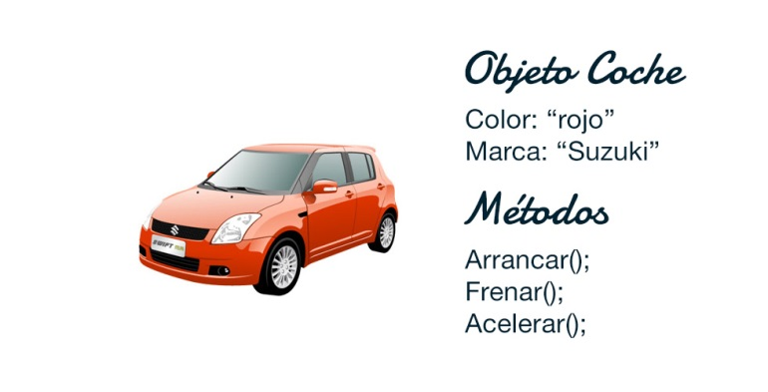
Objetos
Propiedades.
Constructor.
Métodos.
Eventos*.
Utilidad en Js:
Encapsulamiento
Herencia.
var Auto = {
color: "Azul",
enceder: function(){}
};
Notes:
Objeto: es una unidad dentro de un programa de computadora que consta de un estado y de un comportamiento.
Explicar con ejemplo de: file:///C:/Users/usrsis0146/Desktop/CoderHouse/Programacion%20Web/ejemplosClase3y4/Demos/objetos.html
Explicar: Dos formas de crear objetos. Métodos. Propiedades Constructor.
Eventos: no hay en js. JS aplicar métodos en eventos de objetos html.
Explicar encapsulamiento. Pero Herencia explicarlo en la siguiente lamina.

Slide 12
Desarrollo de Ejercicio
Al ejercicio «Poductos Financieros de un Cliente» debemos:
Cambiar variables del cliente Cliente por un constructor de objeto llamado Cliente.
Crear un constructor de productos que deberá tener las siguientes propiedades:
Nombre, Tipo, Saldo, Fecha Creación, Fecha Vencimiento.

Slide 13
Prototype
Es como un objeto puede enlazarse con otro para experimentar el uso de HERENCIA.
Notación: Prototype
Sintaxis: objeto.prototype….
Notes:
Prototype: js es un lenguaje donde todo es un objeto y la forma de enlazar esos objetos es haciendo asociaciones entre ellos. Para ello tenemos la clausula «prototype»
Explicar prototype usando para aplicar herencia.
Demo Realizada: C:/Users/usrsis0146/Desktop/CoderHouse/Programacion%20Web/ejemplosClase3y4/Demos/herencia.html
Practica en General: Pasar los clientes a Objetos
--Voy a crear una clase padre llamada Persona()
--Voy a crear una clase llamada Clientes() que hereda de Persona.
--Voy a crear una clase Producto()
Practica en Productos Financieros: ver siguiente..
https://developer.mozilla.org/es/docs/Web/JavaScript/Guide/Trabajando_con_objectos
http://dmitrysoshnikov.com/ecmascript/chapter-7-2-oop-ecmascript-implementation/#property-codeconstructorcode

Slide 14
Desarrollo de Ejercicio
El sistema de producto financiero, ahora necesita que la clase cliente herede atributos de una clase nueva llamada Persona.
var Persona = function (_nombre, _apellido) {
this.Nombre = _nombre;
this.Apellido = _apellido;
}
Deberá sustituir las propiedades aplicando herencia del objeto Persona.

Slide 15
Polimorfismo
Definición: Objeto posee varias formas diferentes.
Paramétrico:
sumar(n1,n2) sumar(ni,n2,n3)
De inclusión
Donde tu puedes sobrecargar un método de la clase padre.
Sobrecarga:
textBox.Len(); List.Len()
Notes:
Polimorfismo: la capacidad que tienen los objetos de una clase de responder al mismo mensaje o evento en función de los parámetros utilizados durante su invocación.
Explicar cada tipo de Polimorfismo
Demo de sobrecarga con cargo y avion respecto al metodo encender.
file:///C:/Users/usrsis0146/Desktop/CoderHouse/Programacion%20Web/ejemplosClase3y4/Demos/SobreCarga.html

Slide 16
Desarrollo de Ejercicio
Al ejercicio «Poductos Financieros de un Cliente» debemos:
Cabiar variables del cliente Cliente por un constructor de objeto.
El producto Cambiar las variables de y Producto, sustituir variables por clases con propiedades y métodos que usted considere.

